Slide 1
讀書會報告
書名: 無瑕的程式碼
報告者: 賴威成
日期: 2021年11月18日

Slide 2
什麼是UML?
統一塑模語言(Unified Modeling Language)
用來繪製軟體概念圖的一種圖形符號
Fowler在書中，把這3個層次的模型稱為，概念層級(conceptual)、規格說明層級(specification)、實作層級(implementation)
UML包含3種主要的圖示，靜態圖(static diagram)、動態圖(dynamic diagram)、實體圖(physical diagram，物理圖)

Slide 3
概念層級
概念層級和人類使用的語言比較有關係
概念層級的圖示是一種速記方法，可以用來描繪存在於人類問題領域當中的概念與抽象
不必遵循強烈的語意規則(semantic rules)，其含義可以是模糊的
這幅圖中描繪了兩個透過一般化(generalization，泛化)關係聯繫起來的實體: Animal和Dog
Animal是Dog的一般化，Dog是Animal的特例
Animal
Dog

Slide 4

規格說明層級和實作層級
規格說明層級和實作層級與原始程式碼之間有強烈的關係
同樣的圖示如果放在規格說明層級或實作層級，就具有更明確的含義
規格說明層級描繪了程式的部分內容
Animal
Dog

Slide 5
靜態圖
描述了類別、物件、資料結構及他們之間的關係
展現出軟體元素間那些不變的邏輯結構

Slide 6
動態圖
展示軟體實體在執行過程中是如何變化的
描述執行流程或實體改變狀態的方式

Slide 7
實體圖
展示軟體實體不變的物理結構
描述諸如原始檔、程式庫、二進位檔、資料檔等物理實體(physical entities)及它們之間的關係
Notes:
原始檔、程式庫、二進位檔、資料檔下次再說

Slide 8
類別圖
2
nodes
TreeMap
Add(key, value)
Get(value)
TreeMapNode
Add(key, value)
Find(key)
topNode
key
<<interface>>
IComparable
value
object
程式碼

Slide 9
類別圖
矩形表示類別，箭頭表示關係
每一條線都是關聯(association)關係
關聯是簡單的資料關係，其中一個物件『持有對另一個物件的參考』或『呼叫了其方法』
關聯上的名字對應的是持有該參考的變數名稱
一般來說，和箭頭相鄰的數字表示該關係所包含的實例個數。如果數字比1大，就意味著這是某種容器，通常是陣列
類別圖中可以分成多個格間(compartment)。通常，最上面的格間存放類別的名字。其他格間則描述函式和變數

Slide 10
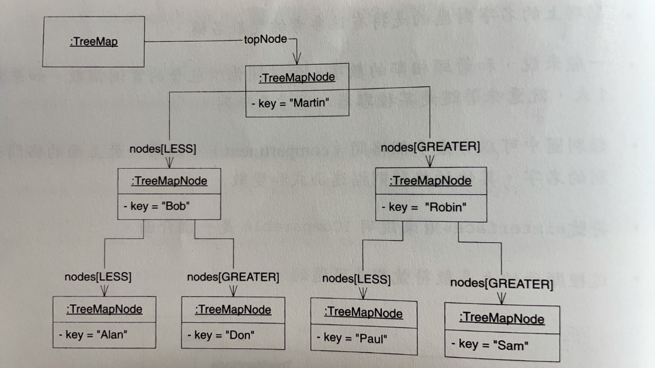
物件圖
展示系統執行時，某個特定時刻的一組物件和關係，可以看成是記憶體快照

Slide 11
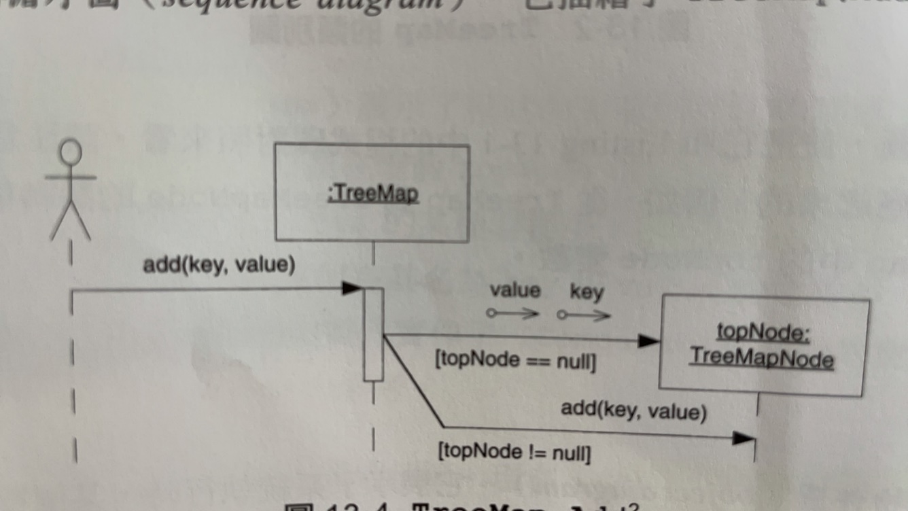
循序圖
人形線條圖代表一個未知的呼叫者(caller)
這個呼叫者呼叫TreeMap物件的add方法 [看程式碼]
如果變數topNode為null，TreeMap就建立一個新的TreeMapNode物件並把它設定給topNode
否則，TreeMap就發送Add訊息給topNode(也就是要求執行topNode的Add方法)

Slide 12
循序圖
方括號[]當中的布林運算式稱為監護條件(guard)，它們指出應該選擇哪條路徑
終結在TreeMapNode圖示上的訊息箭頭表示物件建造(construction)
帶有小圓圈的箭頭稱為資料標記(data token)
TreeMap下面的窄矩形長條稱為啟動(activation)，它代表著add方法執行了多少時間

Slide 13
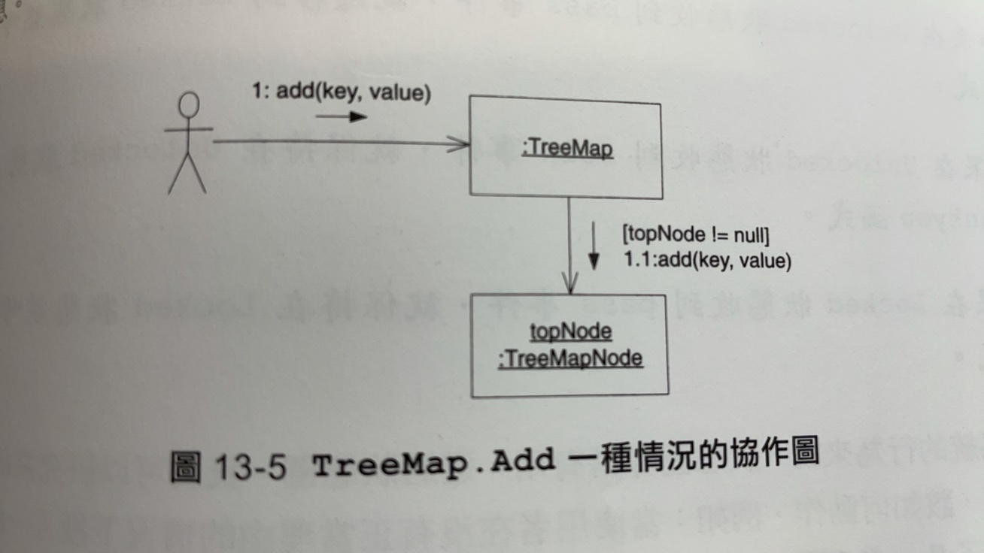
協作圖
英文為collaboration diagram
描繪TreeMap.add中topNode不為null的情況
協作圖包含了循序圖中所包含的相同資訊
循序圖是為了清楚表達出訊息的順序
協作圖是為了清楚地表達出物件之間的關係

Slide 14
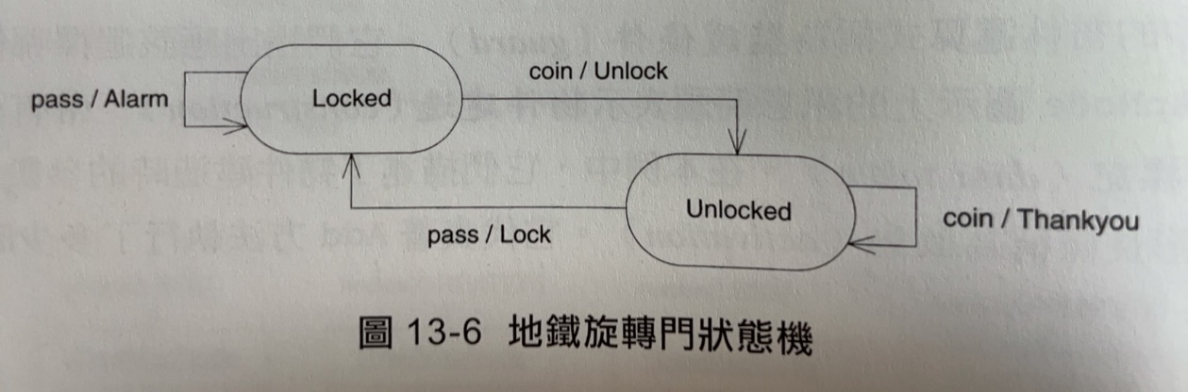
狀態圖
可以看成是有限狀態機(finite state machine，FSM)
此圖僅展示當中一個非常小的子集
狀態(states)、事件(events)、動作(action)、遷移(transition)
對於理解系統的行為來說，狀態圖非常有用
透過狀態圖，我們可以研究在未預料到的情形下，該如何動作
states | events | action
Locked Unlocked | coin pass | Alarm Unlock Lock Thankyou

